Slide 1



Slide 2
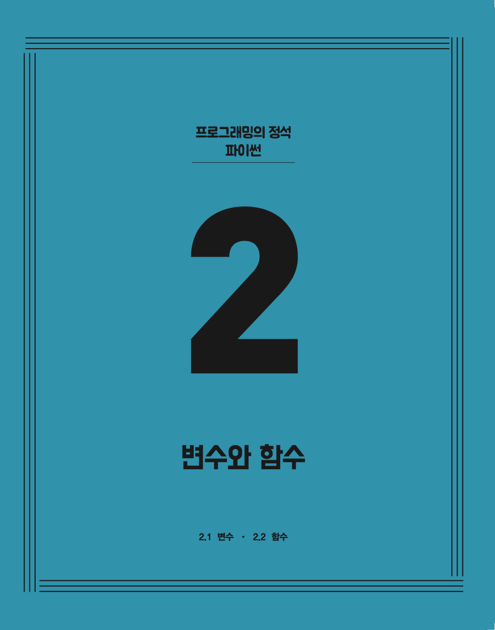



✔︎

Slide 3
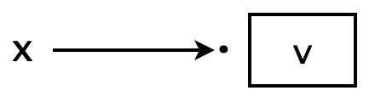
변수
네임스페이스
Namespace
Variable
바인딩
Binding
프로그램 실행 중에 생기는 계산 값을
추후 계산과정에서 두고두고 사용하기 위해서
지어두는 이름
변수
이름
값

Slide 4
지정문
Assignment
<변수> = <식>

Slide 5
지정문
Assignment
<변수> = <식>
Expression

Slide 6
지정문
Assignment
<변수> = <식>
Variable
Expression

Slide 7
지정문
네임스페이스
Assignment Statement
x = 3 + 4

Slide 8
지정문
네임스페이스
Assignment Statement
x = 3 + 4
1
계산
7

Slide 9
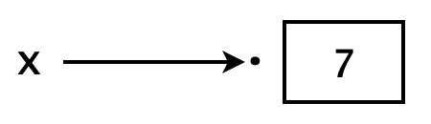
지정문
네임스페이스
Assignment Statement
x = 3 + 4
1
2
계산
바인딩
7

Slide 10
지정문
네임스페이스
Assignment
x = 3 + 4
x = x + 2

Slide 11
지정문
네임스페이스
Assignment
x = 3 + 4
x = x + 2
1
계산
9

Slide 12
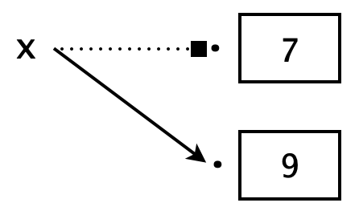
지정문
네임스페이스
Assignment
x = 3 + 4
x = x + 2
1
2
계산
바인딩
9

Slide 13
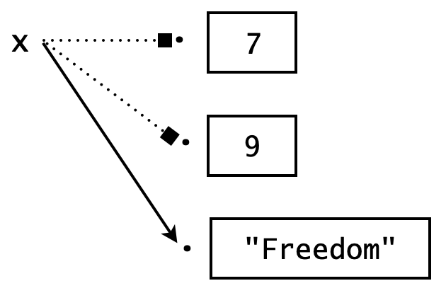
지정문
네임스페이스
Assignment
x = 3 + 4
x = x + 2
x = "Freedom"

Slide 14
Python
Dynamic Binding
동적 바인딩
C
Static Binding
정적 바인딩
Java

Slide 15
Static Binding
정적 바인딩
네임스페이스
int x

Slide 16
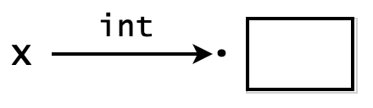
Static Binding
정적 바인딩
네임스페이스
int x

Slide 17
Static Binding
정적 바인딩
네임스페이스
int x
x = 3 + 4

Slide 18
Static Binding
정적 바인딩
네임스페이스
int x
x = 3 + 4
1
계산
7

Slide 19
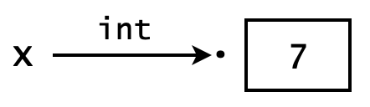
Static Binding
정적 바인딩
네임스페이스
int x
x = 3 + 4
1
2
계산
저장
7

Slide 20
Static Binding
정적 바인딩
네임스페이스
int x
x = 3 + 4
x = x + 2

Slide 21
Static Binding
정적 바인딩
네임스페이스
int x
x = 3 + 4
x = x + 2
1
계산
9

Slide 22
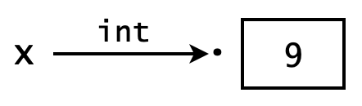
Static Binding
정적 바인딩
네임스페이스
int x
x = 3 + 4
x = x + 2
1
2
계산
저장
9

Slide 23
Static Binding
정적 바인딩
네임스페이스
int x
x = 3 + 4
x = x + 2
x = "Freedom"

Slide 24
Static Binding
정적 바인딩
네임스페이스
int x
x = 3 + 4
x = x + 2
x = "Freedom"

Slide 25
지정문
네임스페이스
Assignment
x = 3 + 4
x = x + 2
x = "Freedom"
print(pooh)

Slide 26
지정문
네임스페이스
Assignment
x = 3 + 4
x = x + 2
x = "Freedom"
print(pooh)

Slide 27
변수 이름 짓기
아래 문자들의 조합
소문자 | a-z
대문자 | A-Z
숫자 | 0-9
밑줄문자 | _
예외 : 숫자로 시작할 수 없음
susieQ
korea1st
python_programming
1stKorea

Slide 28




변수 이름 짓기
값의 특징을 잘 대변해주는 명사 또는 명사구를 고를 것
나름의 작명 규칙을 정하고 일관성을 유지할 것
관습을 따를 것 (일반 변수는 소문자로 시작)
아래 문자들의 조합
소문자 | a-z
대문자 | A-Z
숫자 | 0-9
밑줄문자 | _
예외 : 숫자로 시작할 수 없음
susieQ
korea1st
python_programming
1stKorea

Slide 29

원의 면적 구하기

Slide 30
표준 라이브러리
math

Slide 31
통합개발환경
IDE
Integrated Development Environment
IDLE의 편집기 활용
프로그램을 파일에 저장하여 한꺼번에 실행

Slide 32
표준 입력
Standard Input
x = input()

Slide 33
반올림
round()

Slide 34

pp.66~67

Slide 35
지정문의 실행 순서
x = 3
y = 7

Slide 36
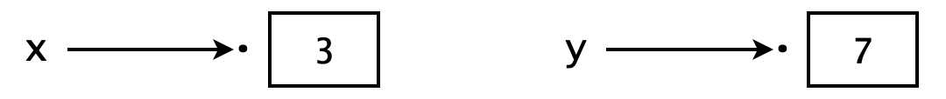
지정문의 실행 순서
x = 3
y = 7

Slide 37
지정문의 실행 순서
x = 3
y = 7
x = y
y = x

Slide 38
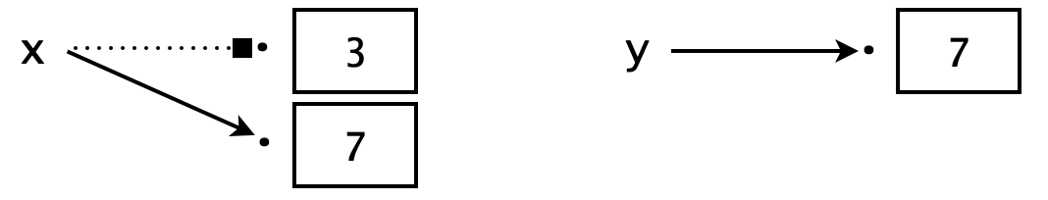
지정문의 실행 순서
x = 3
y = 7
x = y
y = x

Slide 39
지정문의 실행 순서
x = 3
y = 7
x = y
y = x

Slide 40
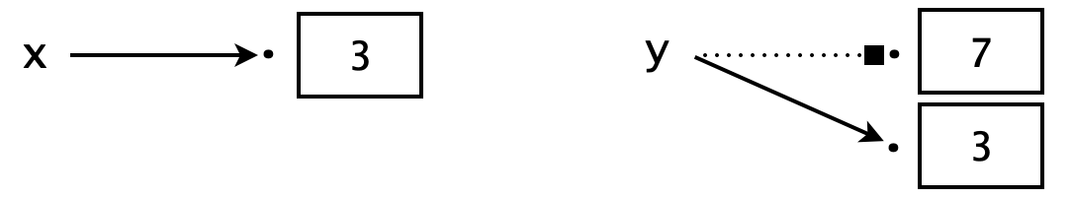
지정문의 실행 순서
x = 3
y = 7
x = y
y = x

Slide 41
지정문의 실행 순서
x = 3
y = 7
t = x
x = y
y = t

Slide 42
지정문의 실행 순서
x = 3
y = 7
t = x
x = y
y = t

Slide 43
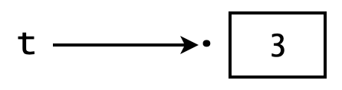
지정문의 실행 순서
x = 3
y = 7
t = x
x = y
y = t

Slide 44
지정문의 실행 순서
x = 3
y = 7
t = x
x = y
y = t

Slide 45
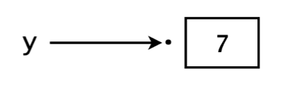
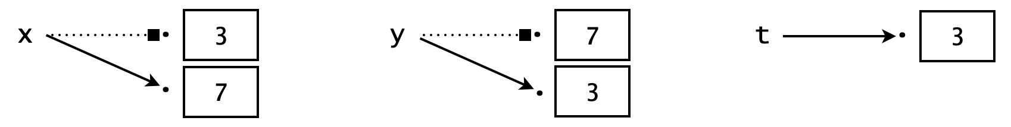
지정문의 실행 순서
x = 3
y = 7
t = x
x = y
y = t

Slide 46
지정문의 실행 순서
x = 3
y = 7
t = x
x = y
y = t

Slide 47
지정문의 실행 순서
x = 3
y = 7
t = x
x = y
y = t

Slide 48
동시 지정
x, y = 3, 7
x, y = y, x

Slide 49
동시 지정
x, y = 3, 7
x, y = y, x

Slide 50
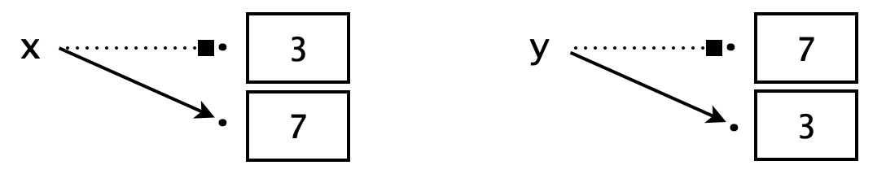
동시 지정
x, y = 3, 7
x, y = y, x

Slide 51
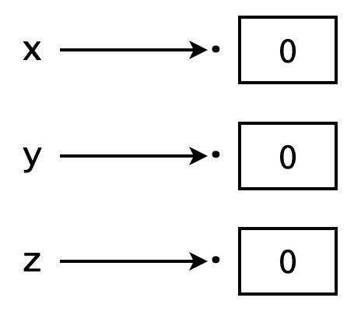
복수 지정
x = y = z = 0

Slide 52
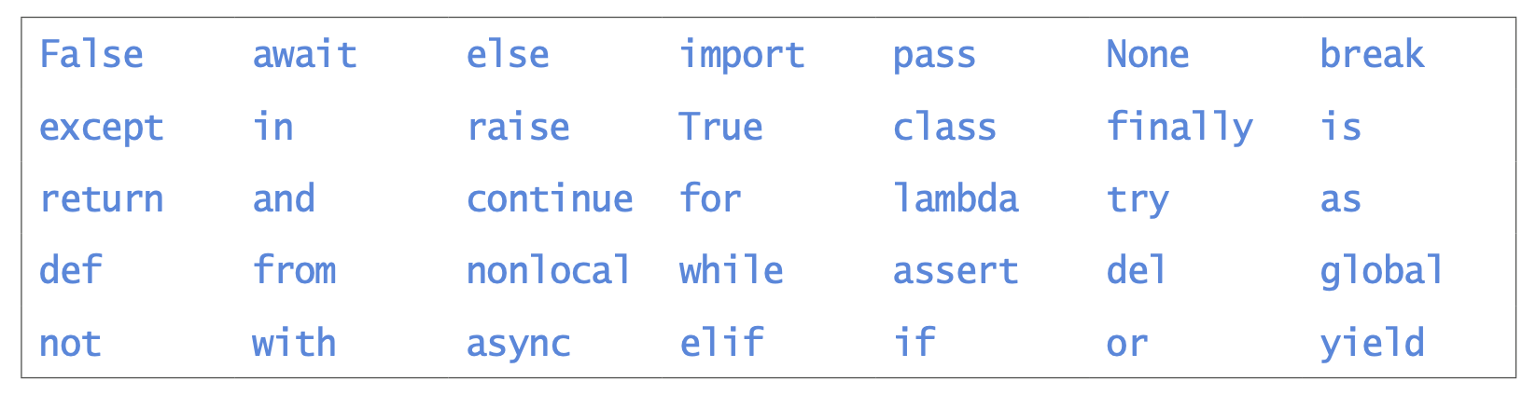
예약어
Keywords
Reserved Words

Slide 53
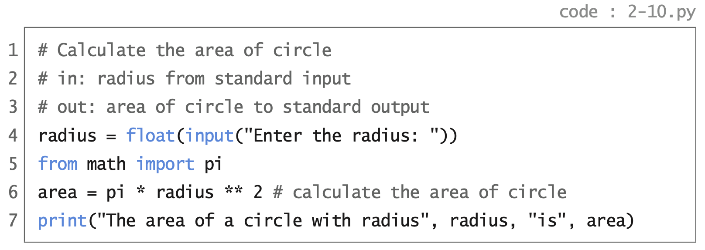
주석
Comments

Slide 54

pp.72

Slide 55
✔︎

Slide 56
함수
Function

Slide 57
내장 함수
Built-in Function

Slide 58
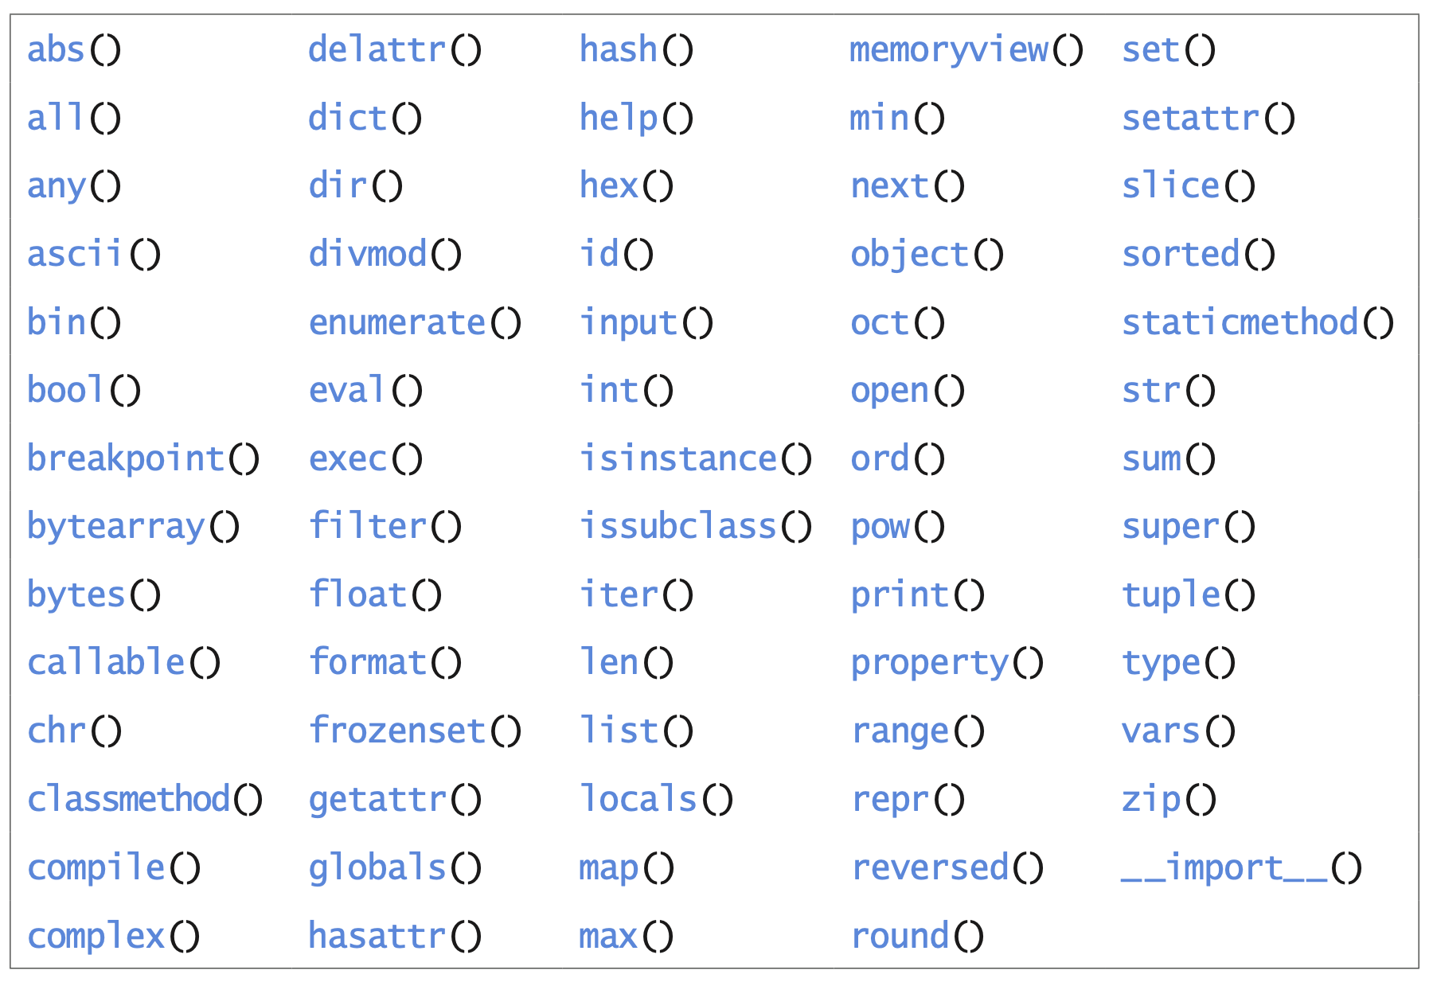

Slide 59
람다 요약
Lambda Abstraction

Slide 60
람다 식
math.pi * radius ** 2
원의 면적 계산 공식

Slide 61
람다 식
radius: math.pi * radius ** 2

Slide 62
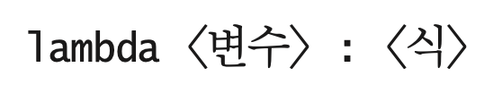
람다 식
lambda radius: math.pi * radius ** 2

Slide 63
람다 식
lambda radius: math.pi * radius ** 2
예약어
keyword

Slide 64
람다 식
lambda radius: math.pi * radius ** 2
파라미터
parameter

Slide 65
람다 식
lambda radius: math.pi * radius ** 2
파라미터
parameter

Slide 66
람다 식
lambda radius: math.pi * radius ** 2
파라미터
몸체
parameter
body

Slide 67
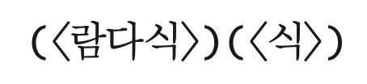
람다 식에 대입
Application
(lambda radius: math.pi * radius ** 2)(3)
인수
argument

Slide 68
함수 정의
Function definition
Function call
함수 호출

Slide 69
함수 정의
Function definition
def <함수이름>(<변수>, <변수>, ..., <변수>):
<몸체>

Slide 70
함수 정의
Function definition
def <함수이름>(<변수>, <변수>, ..., <변수>):
<몸체>
예약어
keyword

Slide 71
함수 정의
Function definition
def <함수이름>(<변수>, <변수>, ..., <변수>):
<몸체>

Slide 72
함수 정의
Function definition
def <함수이름>(<변수>, <변수>, ..., <변수>):
<몸체>
파라미터
parameter
형식 파라미터
formal parameter

Slide 73
함수 정의
Function definition
def <함수이름>(<변수>, <변수>, ..., <변수>):
def <몸체>
코드 블록
block

Slide 74
함수 호출
Function call
<함수이름>(<식>, <식>, ..., <식>)

Slide 75
함수 호출
Function call
<함수이름>(<식>, <식>, ..., <식>)
인수
argument
실제 파라미터
actual parameter

Slide 76
함수 호출
Function call
<함수이름>(<식>, <식>, ..., <식>)
지정
지정
지정
def <함수이름>(<변수>, <변수>, ..., <변수>):
def <몸체>

Slide 77
함수 정의
Function definition
def <함수이름>(<변수>, <변수>, ..., <변수>):
def <몸체>
return <식>

Slide 78
프로시저
Procedure
return 문이 없는 함수

Slide 79
함수 만들기 실전

Slide 80

pp.83~86

